Slide 1
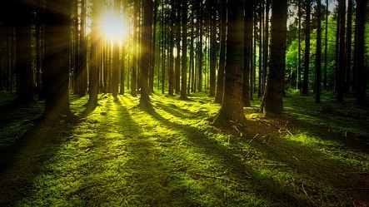
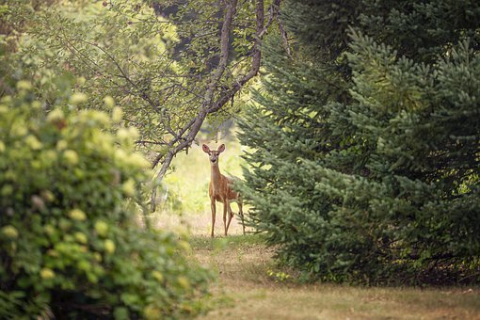
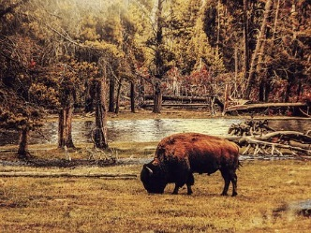
Warstwy lasu
Opracowały Bożena Grączewska
Katarzyna Puchnowska

Slide 2
Rozwiążcie zagadkę :
Bywa sosnowy, brzozowy bywa,
jest stary albo młody.
A na wakacjach chętnie w nim zrywasz poziomki i jagody.

Slide 3
Warstwowa budowa lasu

Slide 4
O czym będziecie się dzisiaj uczyć ?
Poznacie nazwy poszczególnych warstw lasu.
Będziecie potrafili przyporządkować różne gatunki roślin i zwierząt do poszczególnych warstw lasu .

Slide 6
Warstwa :
ściółka leśna

Slide 9
Warstwa :
runo leśne

Slide 12
Warstwa :
podszyt

Slide 15
Warstwa :
korony wysokich drzew

Slide 16
Drzewa polskich lasów

